Slide 1
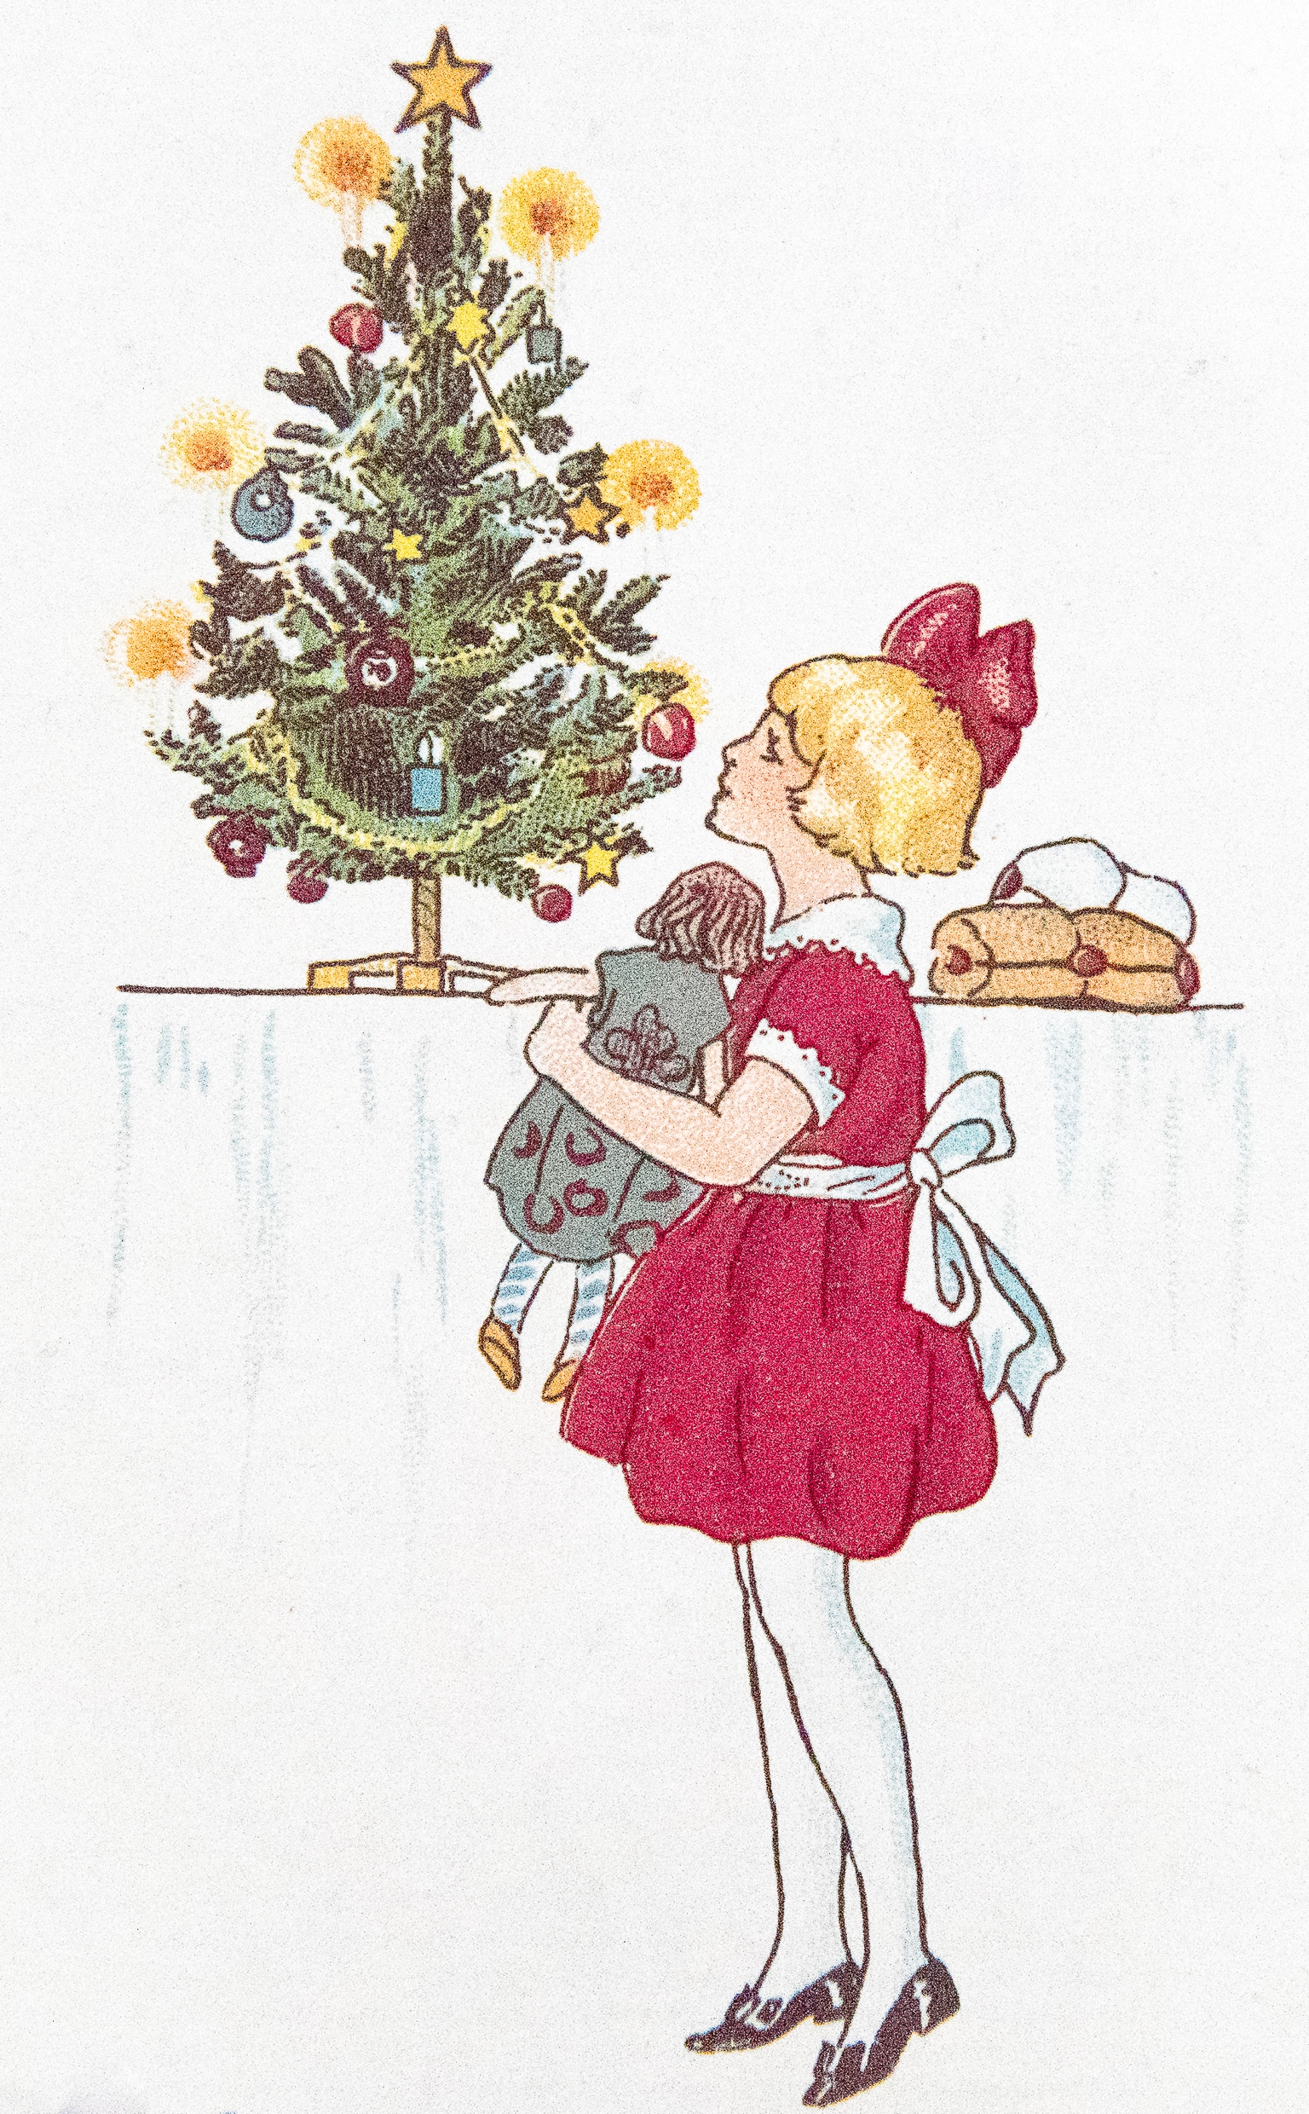
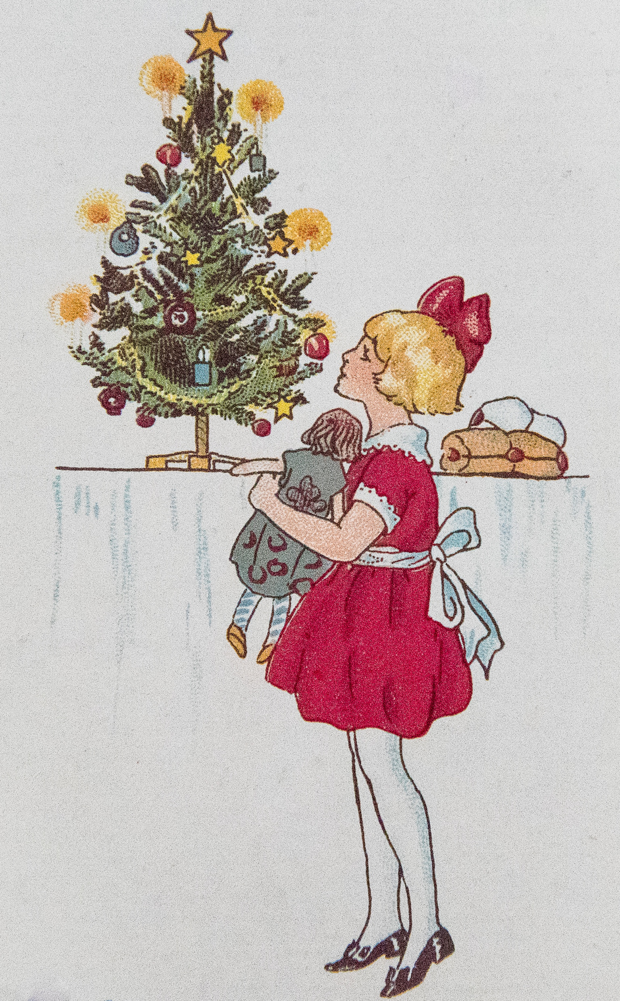
14
januari 2018
kl. 14.00
Julgransplundring
Traditionell
julgransplundring
med vår uppskattade dragspelare
Per-Eric Eriksson
Påsar till barnen,
kaffe/saft till alla
Avgift 50 kr/barn, 30/vuxen
Anmälan till jul@enebyberg.com
OBS!
Begränsat antal platser

